Slide 2
Introducción a Zookeeper
Un servicio de coordinación distribuido para administrar un gran conjunto de hosts
Permite a los desarrolladores centrarse en la lógica de la aplicación central sin preocuparse por la naturaleza distribuida de la aplicación
La coordinación y gestión de un servicio en un entorno distribuido es un proceso complicado y Zookekper resuelve este problema con su arquitectura muy simple y una API

Slide 3
Aplicación Distribuida

Slide 4
Arquitectura de las AplicacionES Distribuida
Aplicación distribuida
Servidor
App de Cliente
Está distribuido
Son las herramientas para interactuar con una app distribuida
Interfaz común
Cliente obtiene el mismo resultado

Slide 5
Beneficios de las AplicacionES Distribuida
Confiabilidad
el fallo de uno o varios sistemas NO hace que todo el sistema falle
Escalabilidad
Transparencia
el rendimiento se puede aumentar cuando sea necesario agregando más máquinas
oculta la complejidad del sistema y se muestra como una sola entidad

Slide 6
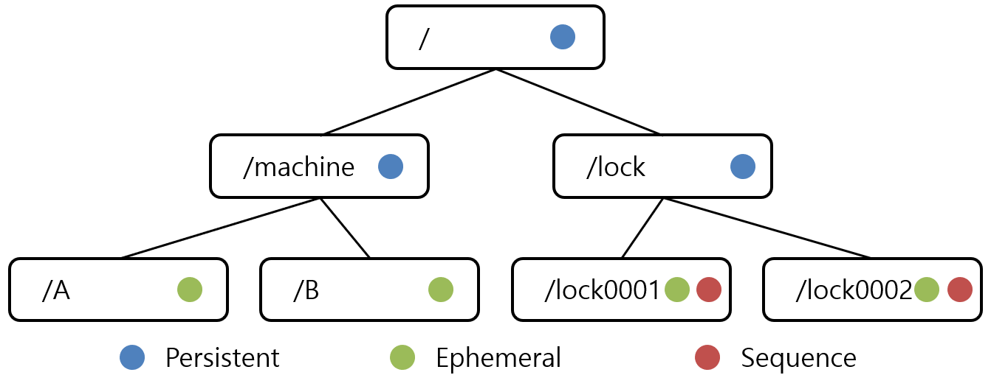
ARQUITECTURa de zookeeper
Proporciona una estructura de directorios similar a la que se encuentra en un sistema de ficheros
Cada elemento de la estructura es conocida como ZNode
Los Znodes pueden contener información en su interior. Por ejemplo un JSON

Slide 7
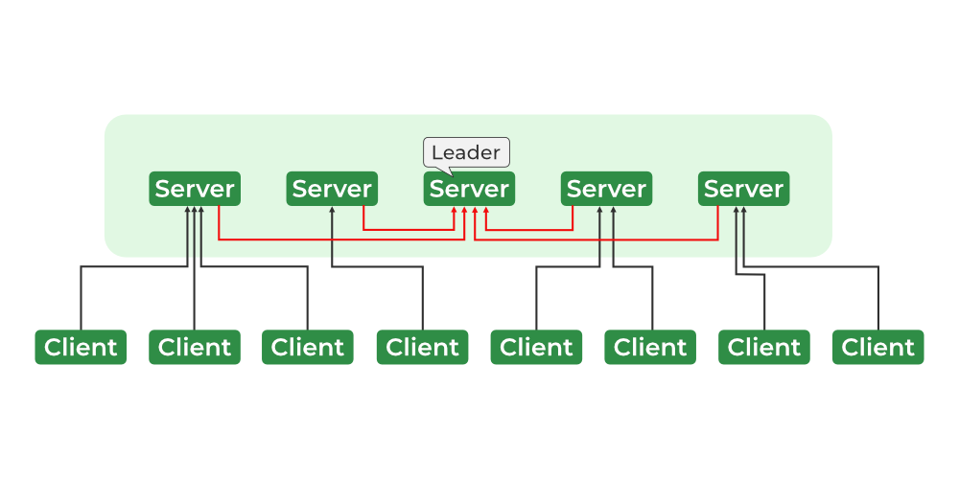
ARQUITECTURa de zookeeper
El servicio esta formado por distintos nodos cada uno con un servidor.
Dos tipos de servidores:
Lider
Seguidor
atender solicitudes de lectura por sí solo
Para solicitudes de escritura, lo hace a través de Leader Node
Es el responsable de procesar las solicitudes de escritura

Slide 8
Introducción a kafka
Sistema distribuido de mensajes
Creado por Linkedin y adoptado por la fundación Apache
Desarrolladores de Kafka crean Confluent.
Están creando un ecosistema de tpo real

Slide 9
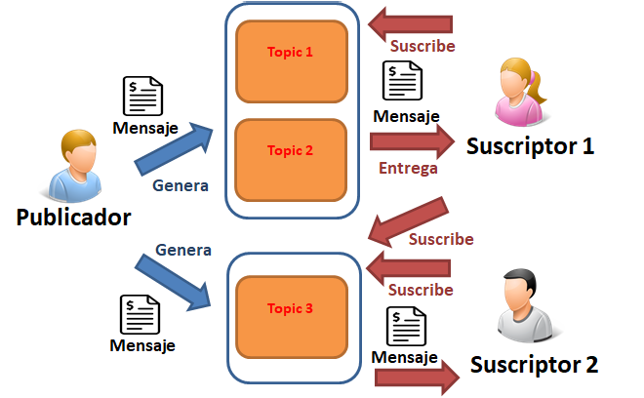
ARQUITECTURA DE KAFKA

Slide 10
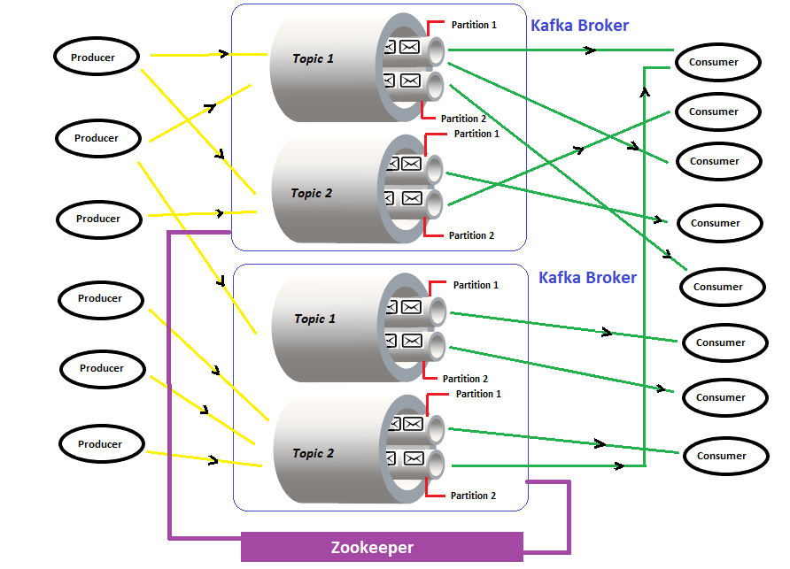
Servicio principal de kafka

Slide 11
Kafka broker
Servicio principal
Gestiona particiones
Decide donde se realiza la escritura en disco
Se encarga de la segurización
Se usa para poder crear clusters y escalar el servicio
La sincronización entre los cluster se hace a través de ZooKeeper

Slide 12
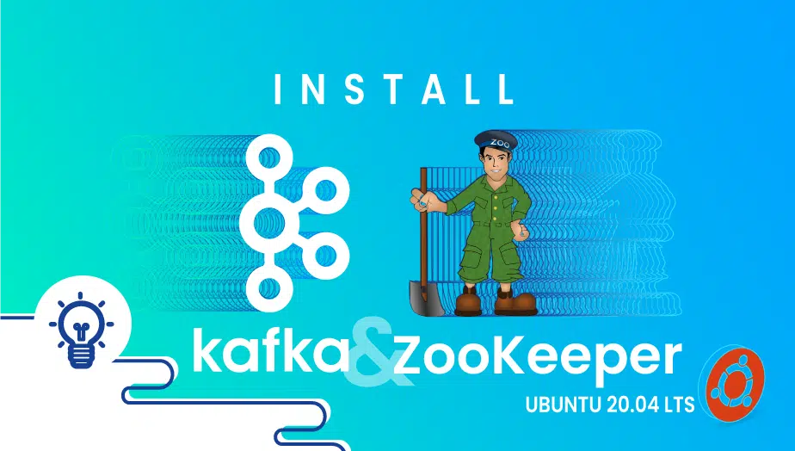
INSTALACION DE ZOOKeeper y kafka

Slide 13
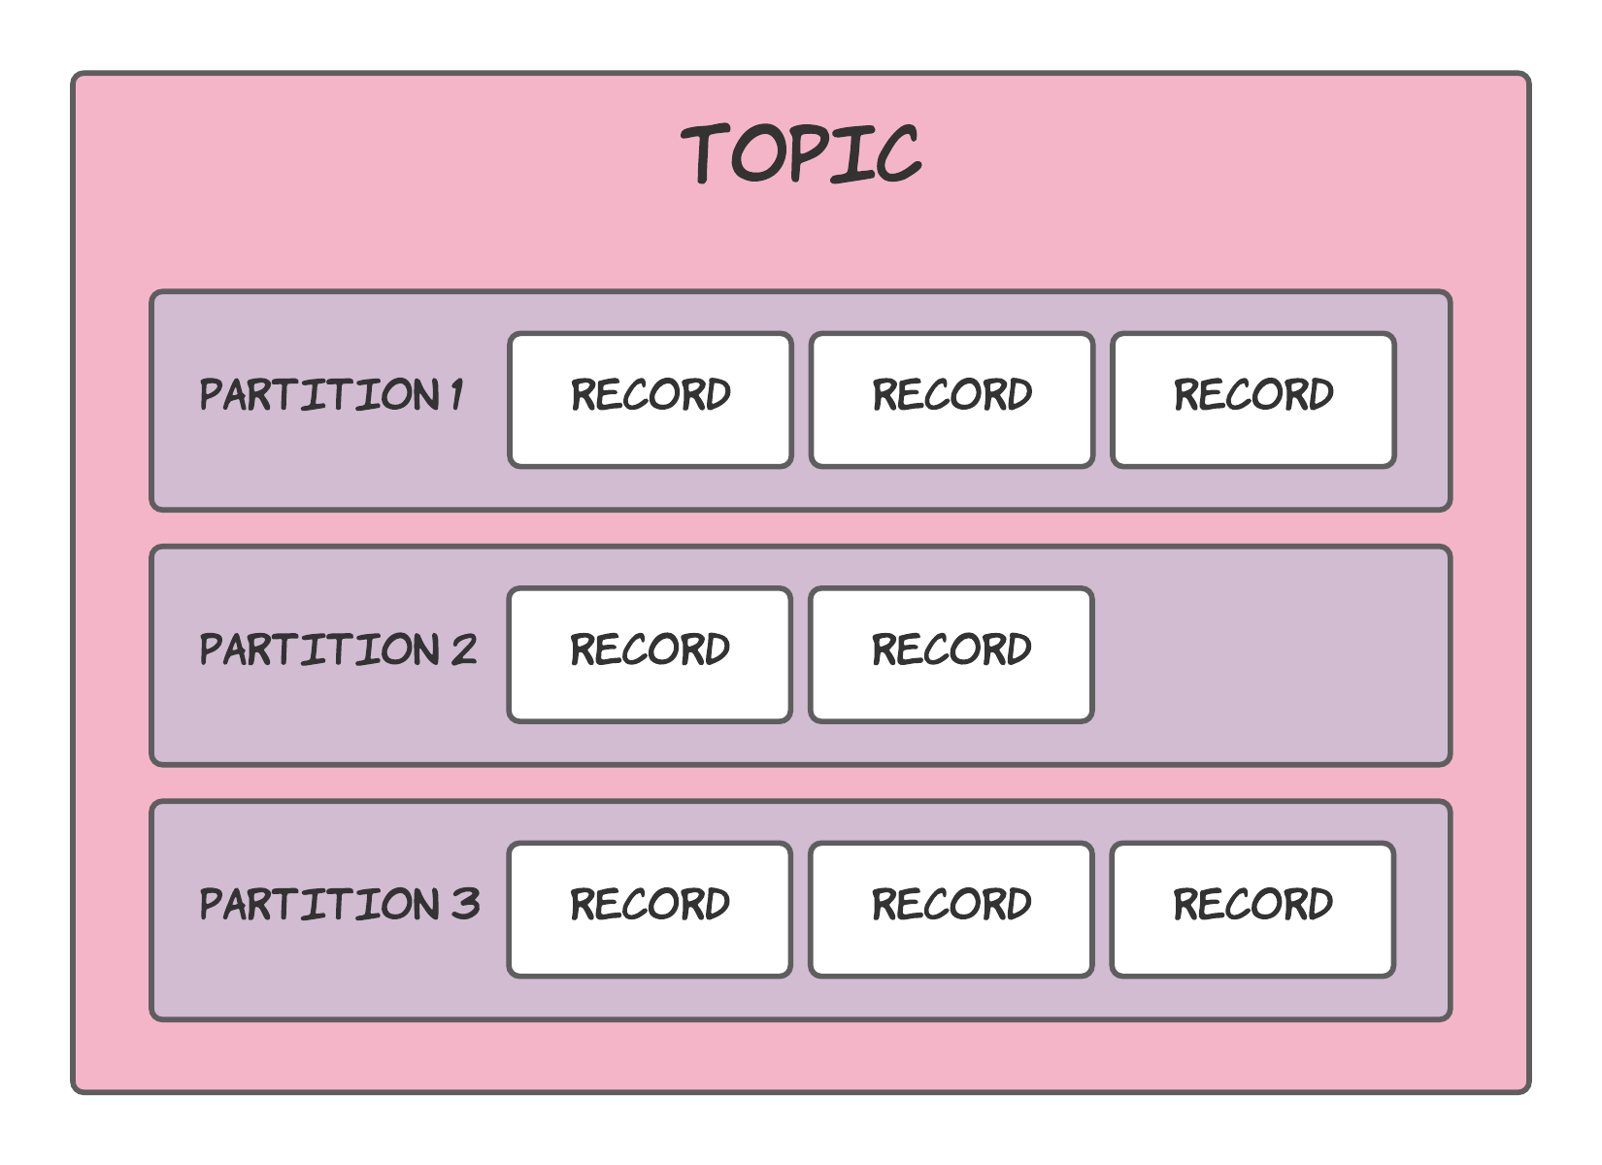
Kafka Topic y particiones
Kafka Broker
Kafka Broker
Kafka Broker

Slide 14
Kafka Topics y particiones
1
2
3
Kafka Broker
Kafka Broker
Kafka Broker
PRODUCTOR
CONSUMIDOR

Slide 15
Topics: Particiones
Cada partición es un fichero que se encuentra en el disco
Los ficheros son denominados logs
Internamente cada mensaje dentro de log es identificado por un offset
Por tanto para identificar un mensaje se necesita saber:
El topic donde se encuentra, su partición dentro del topic y sus offset

Slide 16
Topics: Particiones y Réplicas
Más brokers y particiones == mayor rendimiento
Las topic de Kafka tiene la posibilidad de configurar replicas.
Las replicas son utilizadas para conseguir alta disponibilidad del servicio.
Las replicas se consiguen mediante la duplicación de las particiones en distintos brokers.

Slide 17
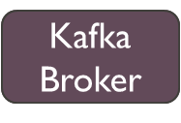
Topic - Particiones3 – replica1
P0 (Leader)
P1 (Leader)
P2 (Leader)

Slide 18
Topic - Particiones3 – replica1
P0 (Leader)
P1 (Leader)
P2 (Leader)
NO HAY ALTA DISPONIBILIDAD

Slide 19
Topic - Particiones3 – replica2
P0 (Leader)
P1 (Leader)
P2
P2 (Leader)
P0
P1

Slide 20
Topic - Particiones3 – replica2
P0 (Leader)
P1 (Leader)
P2 (Leader)
P2 (Leader)
P0 (Leader)
P1
HAY ALTA DISPONIBILIDAD

Slide 21
Topic - Particiones3 – replica2
P0 (Leader)
P1 (Leader)
P2 (Leader)
P2 (Leader)
P0 (Leader)
P1
NO HAY ALTA DISPONIBILIDAD

Slide 22
Topic - Particiones3 – replica3
P0 (Leader)
P1
P2
P2 (Leader)
P0
P1
P1 (Leader)
P2
P0

Slide 23
Topic - Particiones3 – replica3
P0 (Leader)
P1
P2 (Leader)
P2 (Leader)
P0
P1 (Leader)
P1 (Leader)
P2
P0 (Leader)
HAY ALTA DISPONIBILIDAD

Slide 24
replicas
Máximas réplicas == Número de brokers
Al incrementar las réplicas hacemos el sistema mas robusto ante caídas.
Las réplicas implican un incremento del uso del ancho de banda entre los brokers.
Las réplicas provocan la disminución de la tasa de producción de mensajes por segundos a un topic.

Slide 25
Mensaje
DATOS DEL MENSAJE
TIMESTAMP
VALOR (bytes)
CLAVE (bytes)
Se puedes usar para decidir a que partición del topic se quiere que vaya el mensaje

Slide 26
Resumen
Un topic se divide en particiones
Cada partición se encuentra en un bróker actuando como leader
Cada partición leader maneja todas la peticiones de lectura o escritura sobre ella
Si existe factor de replicación, la partición leader tendrá “copias” en el resto del brokers
Si la partición leader falla una de las particiones seguidores pasará a ser leader

Slide 27
Parametros de configuración
Fichero de configuración básico: server.properties
Server Basics:
broker.id=0 (identificativo único)
Socket Server Settings:
listeners=PLAINTEXT://0.0.0.0:9092 (escucha en texto plano, en todas las dir de la máquina por el puerto 9092)
Log Basics: Dónde almacena
log.dirs=/tmp/kafka-logs (puede haber más de uno)
num.partitions=1 (número de particiones por defecto)

Slide 28
Parametros de configuración
Fichero de configuración básico: server.properties
Log Retention Policy: Parámetros para la gestión de espacio de disco duro
log.retention.hours=168
log.segment.bytes=1073741824
log.retention.check.interval.ms=300000
log.cleaner.enable=false
Zookeeper
zookeeper.connect=localhost:2181 (Dónde está Zookeeper) zookeeper.connection.timeout.ms=6000 (Cuándo desconectar Zookeeper)

Slide 29
ID Automático
El broker.id se puede generar de manera aleatoria.
Gran utilidad para auto creación de broker en entornos cloud como AWS p.e.
broker.id.generation.enable=true
reserved.broker.max.id=1000

Slide 30
Autocreación de topics
num.partitions: Número de particiones por defecto cuando se crea una topic.
default.replication.factor: Valor del factor de replicación por defecto
Ambos valores son de utilidad cuando esta activa la creación automática de topics:
auto.create.topics.enable

Slide 31
GESTIón de Espacio
El disco duro no es infinito.
Hay que realizar gestión del espacio que ocupan los datos.
Kafka proporciona Log Retention Policy para controlar el espacio.
Existen dos formas de configurar las políticas de retención de datos:
• Tamaño de datos a almacenar.
• Tiempo que se desea almacenar los datos

Slide 32
GESTIÓN DE ESPACIO
En primer lugar debemos de saber cuantos topics, particiones y que factor de realización vamos a tener.
Considerando:
• 4 Topics.
• 20 particiones cada topic.
• Factor de replicación de 2. (mínimo dos brokers)
4 topics * 20 particiones * 2 replicación = 160 kafka logs.
Mínimo tenemos 2 brokers: 160 / 2 = 80 logs por broker.
Ahora podemos realizar dos suposiciones:
1. Tengo X tamaño de disco.
2. Quiero almacenar X unidades de tiempo.

Slide 33
GESTIÓN DE ESPACIO
Ahora podemos realizar dos suposiciones:
1. Tengo X tamaño de disco.
2. Quiero almacenar X unidades de tiempo.

Slide 34
GESTIÓN DE ESPACIO (tamaño)
Tengo 450 GB de disco por broker:
Recomendable dejar algo de espacio reservado para el sistema. (p.e 50GB)
(450GB - 50GB) / 80 logs por broker = 5GB por log.
log.cleaner.enable=true
log.retention.bytes=5368709120
log.segment.bytes=1073741824
log.retention.check.interval.ms=30000
Con la configuración que hemos aplicado conseguiremos:
• Activar el servicio de política de limpiado.
• Almacenar hasta 5 ficheros de log por partición de 1GB cada uno.
• Verificar si existe algún log para borrar cada 30 segundos.

Slide 35
GESTIÓN DE ESPACIO (tiempo)
2. Quiero almacenar 1 semana de datos.
En esta suposición tenemos que saber la cantidad de datos que esperamos recibir: 100 eventos / segundo.
Sabemos que 1 evento de media tiene 2048 bytes.
1 segundo = 2048 bytes * 100 eventos = 204800 bytes
1 semana = 7 días * 24 horas * 3600 seg = 604800 seg
En una semana generamos:
204800 * 604800 = 123.863.040.000 bytes ≈ 120GB por BROKER
log.cleaner.enable=true
log.retention.hours=168
log.segment.bytes=1073741824
log.retention.check.interval.ms=30000

Slide 36
GESTIÓN DE ESPACIO (conclusión)
Se pueden configurar ambas:
• Tamaño máximo.
Tengo 450 GB de disco por bróker
• Tiempo deseado.
120GB por bróker y por semana
Configurando ambas conseguimos que si se tiene un disco pequeño y se reciben más datos de la cuenta el disco no se quede sin espacio.

